Slide 1


研究生毕业设计答辩
土地利用视角的长江经济带碳排放权分配研究
研究方向：土地利用与城市化
答辩人：邹倩圆
指导老师：曹裕
2024年5月14日

Slide 2

研究背景
碳排放权交易
碳排放权交易赋以温室气体的排放权力属性，将其作为一种许可权进行买卖，试图通过市场交易的方式控制环境污染。
目前，我国七省市已展开碳排放权交易试点。全国碳交易市场建设步伐加快。
碳排放权交易体系可归纳为基础配置、竞争配置、奖励配置的相互相作用，分别对应碳排放权的初始配额、市场交易机制与评价调控机制。其中，制定有效、公平且合理的排碳权初始分配方案，即完善基础配置是中国碳市场稳健运行的基石。
研 究 背 景
问题一：如何在理论上建立一套包括初始分配、市场交易、评价调整在内的完整的碳权分配框架指引碳市场建设？
问题二：碳权初始分配是市场建设的基础和完善的重点，如何制定公平、合理、有效的碳排放权初始分配方案？
问题三：现有研究大多聚焦于省级层面，碳交易的全面铺开需要落实至市际层面，如何在更小的城市单元中展开碳市场建设？

Slide 3
研究背景
土地利用碳排放
研究视角的不足：现有对碳排放配额的分配口径多集中于空气二氧化碳含量以及能源消费碳排放，鲜有研究从土地利用碳排放的角度出发审视碳排放权分配方案。
土地利用碳排放能够更加全面地衡量区域碳排放水平。事实上，土地利用是造成温室气体排放的主要来源，人类在土地上的社会经济活动以及地类的变化与保持是造成陆地碳排放的主要原因。在工业化和城镇化进程的推动下，全球土地利用造成的占人类碳排放总量的1/3，土地利用对温室效应的贡献率约为24%，是影响我国实现碳减排目标的关键因素。土地利用碳排放既包含能源消费碳排放，也包含土地自身利用与转变产生的碳排放与碳吸收的净值，能够更加全面地衡量区域碳排放水平。
尚有较大研究空间：土地利用和地类变化受地形、土壤、气候等自然因素以及政策标准、经济状况、社会结构等人为因素的共同影响，由此驱动的碳排放研究尚有较多不确定性与研究空间。
研 究 背 景
基于土地利用的视角制定碳排放初始分配方案，自然需要更深刻地理解区域自然禀赋、发展战略、社会结构差异性特征，以统筹公平与效率，责任与目标，这一过程具有理论上的合理性和实践上的必要性，可以为构建生态文明建设新格局下实现区域公平和协调发展提供参考。

Slide 4



研究问题和文章结构
研究对象：长江经济带
章节 | 内容 | 方法
第二章 | 理论基础和文献综述 | 文献研究
第三章 | 基于土地利用的碳排放权测算与特征分析 长江经济带土地利用概况 土地利用碳排放测算 土地利用碳收支的时空平衡特征 碳排放权分配总额测算 | 统计分析法
第四章 | 三类原则下的碳排放权初始分配方案构建 历史排放责任和区域转移责任的度量 基于效率原则的分配方案实证分析 基于综合原则的分配方案实证分析 | 空间计量模型 ZSG-DEA模型 熵值法 统计分析法
第五章 | 碳排放权分配方案的评价与碳减排奖惩分区 基于洛伦兹曲线的公平性评价 基于共同前沿框架下DEA模型的效率性评价 考虑碳补偿的可行性评价 对市场交易机制的进一步讨论 | 统计分析法 DEA模型 比较分析法
第六章 | 结论与政策建议 | 归纳与总结
面积占比21.5%，聚集了全国43%的人口，创造了全国40%以上的GDP
我国经济最强劲活跃的增长带
生态文明建设的先行示范带
研究碳排放权在市际单元中的分配以及
城市群之间生态平衡特征的上等样本
长江经济带土地利用及其生态效应的区域分异如何？
如何在经济发展和土地利用矛盾突出的背景下，设置一套兼顾责任与效率的碳排放权的基础分配方案？
如何对碳排放权初始分配方案进行评价、调整与选择？
研 究 背 景
研究问题

Slide 5
第二章 理论基础和文献综述
研 究 背 景
2.1 概念界定
土地利用碳排放
碳排放权分配
碳补偿
2.2 理论基础和相关机制
外部性理论
碳排放权分配理论和机制
生态补偿理论
分配模型的实用性机理
2.3 文献综述
关于土地利用碳排放的研究
关于碳排放权分配的研究
关于碳补偿问题的研究
现有研究的总结

Slide 6
文献综述
土地利用碳排放
碳排放权分配
碳补偿
现有研究上，较少拓展到以城市为基本单元，将跨区域的城市群作为研究对象。
研究方法上，由于经济活动的空间联系带来的区域碳转移，土地利用碳排放不再满足OLS方法对研究主体独立的假设，现有研究应更多地探究碳排放的空间依赖性与空间差异性的影响因素。
双碳目标约束下，研究时段尚待更新。
由于对不同原则的理解不同，分配标准众说纷纭，然而，合理有效基础配置需要统筹地区发展效率的减排责任。
考虑到历史累积碳排放责任和隐含在贸易中的碳转移责任能够体现更广泛意义的平均水平
我们仍需注重高质量发展的经济社会目标。如何既满足经济发展较为落后地区物质发展的需要，又保持经济发展先行区的发展动力，仍是一个值得探索的领域。
碳权分配作为基础配置、竞争配置和奖励配置相互作用的结果，对碳排放权进行基础分配后缺少深入探讨，尚未与碳补偿和市场机制的相关研究形成有效衔接。
将碳排放权分配研究与碳补偿研究相结合，能够进一步凸显相关成果的现实指导意义。碳补偿机制的设计有助于区域合作与协调发展，打破市场分割和地区保护，是畅通国内大循环的必然要求。
研究对象
聚焦长江经济带土地利用与社会经济发展现状，探究碳排放权在市际层面的分配
研究视角
基于土地利用的视角设计碳排放权分配方案，更加全面地衡量区域的碳排放水平
研究方法与思路
构建空间计量模型分析土地利用碳排放差异成因并以此为基础拟合“合理的碳排放水平”，再与实际碳排放比较测算出区域转移责任，避免多区域投入产出模型存在视角不够全面且数据的精度和时效性受限的不足
研究体系
将基础配置、竞争配置、奖励配置纳入同一分析框架

Slide 7
第三章 基于土地利用的碳排放权测算与特征分析
研 究 背 景
3.1 长江经济带土地利用概况
3.2 土地利用碳排放测算
3.3 土地利用碳收支的时空平衡特征
碳排放基尼系数
碳排放经济贡献系数和生态承载系数
3.4 碳排放权分配总额测算
3.5 本章小结

Slide 8
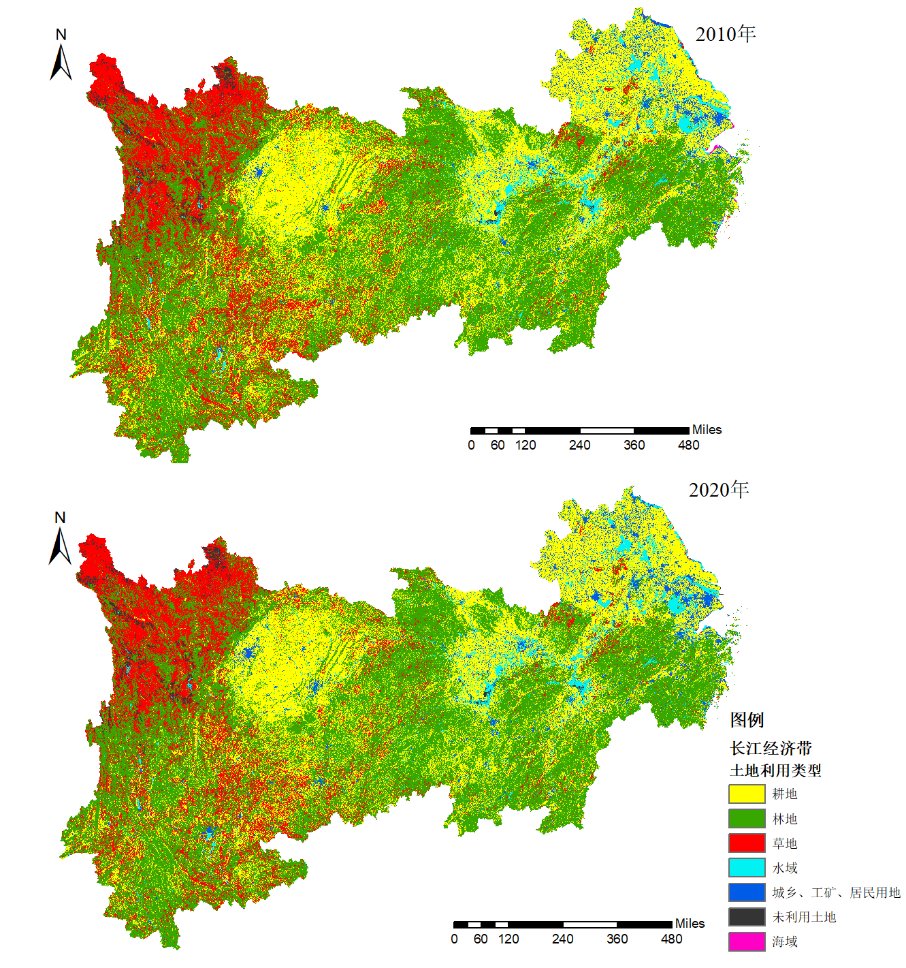




长江经济带土地利用概况
数据来源和处理
土地利用数据源于中科院地理所云平台全国30米高精度土地利用类型遥感监测数据，根据LUCC标准进行一级重分类，使用Arcgis进行预处理得到
土地利用总体情况
长江经济带总面积约204.67万平方公里
研 究 背 景
46.0%
29.7%
16.0%
4.1%
3.1%
林地
耕地
草地
建设用地
水域
2010-2020年间，长江经济带的耕地、林地、草地和未利用土地面积分别减少114.25、37.12、9.10和1.34万公顷，而水域和城乡建设用地分别增加20.14和148.03万公顷。
图3.1 长江经济带土地利用图示
Notes:
长江经济带总面积约204.67万平方公里，土地利用类型以林地为主，占比为46.03%，耕地、草地、水域、建设用地和未利用土地占比分别为29.72%、16.02%、3.12%、4.06%和1.05%。由于海域总计面积不足3公顷，因此在本研究中忽略。2010-2020年间，长江经济带的耕地、林地、草地和未利用土地面积分别减少114.25、37.12、9.10和1.34万公顷，而水域和城乡建设用地分别增加20.14和148.03万公顷。

Slide 9
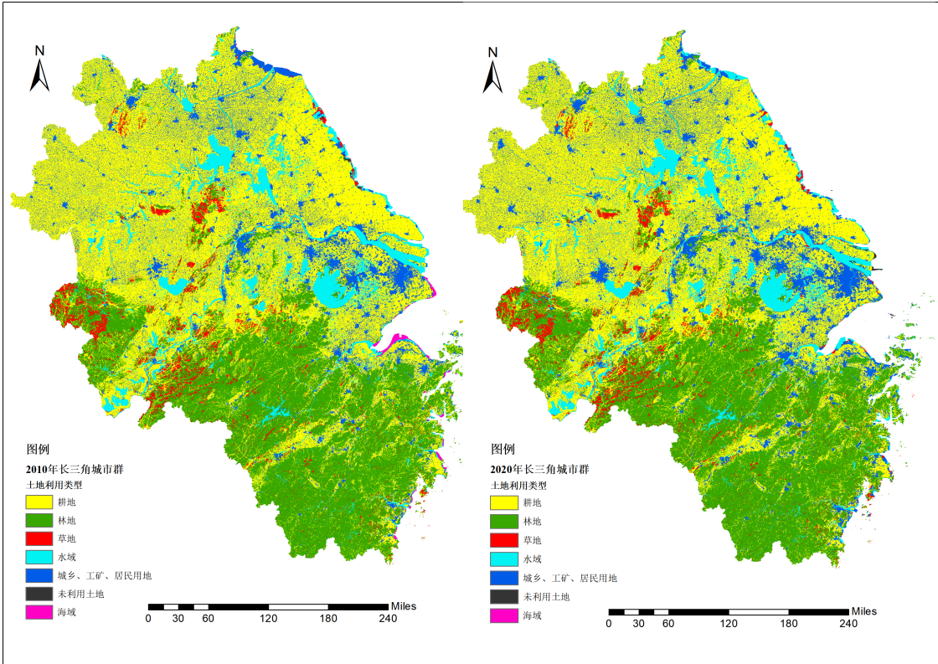
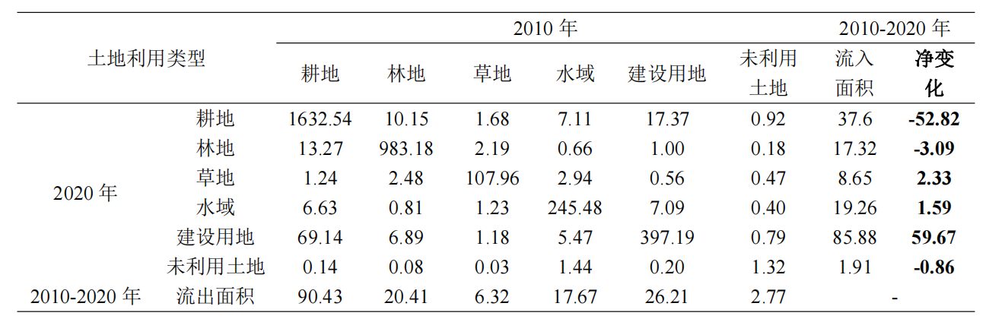
长江经济带土地利用概况——长三角城市群
表3.1 长三角城市群土地利用转移矩阵（单位：万公顷）
研 究 背 景
图3.2 长江三角洲城市群土地利用类型图示
土地以耕地和林地为主，占比分别为47.19%和28.28%；空间分布上呈现“北耕南林”的特点。
长三角城市群的城镇扩展主要依靠农业用地的加速流转。10年间建设用地净增加85.88万公顷，其中，约有80%来源于耕地。
退耕还林还草成效一般，尚需持续推进。林地净减少3.09万公顷，虽然十年间退耕还林净面积3.12万公顷，但退耕还林的力度不及城市化所需建设用地对林地的占用。草地净增2.33万公顷，耕地净转入仅为为-0.44万公顷。

Slide 10
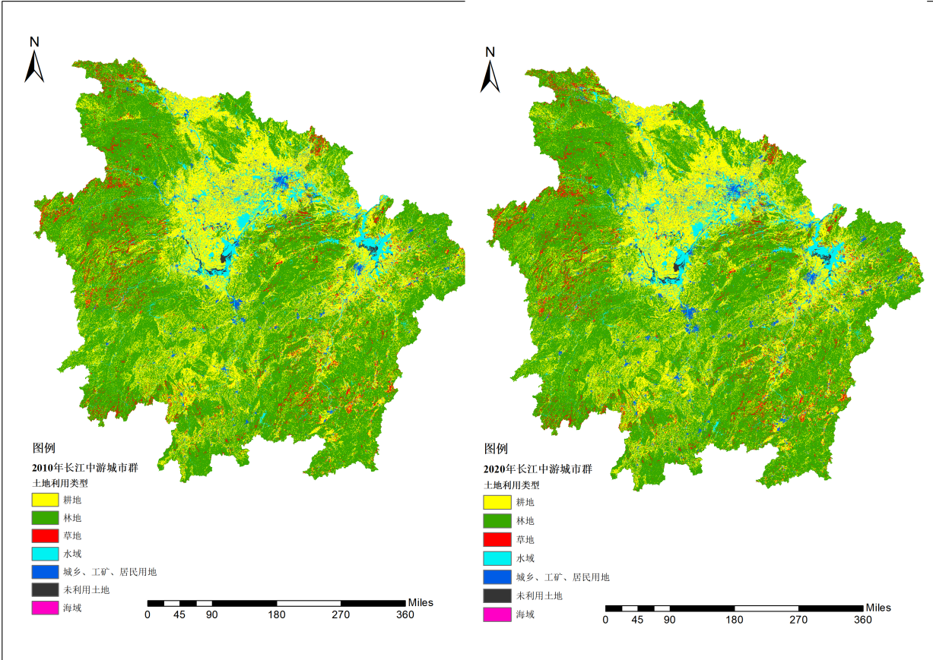
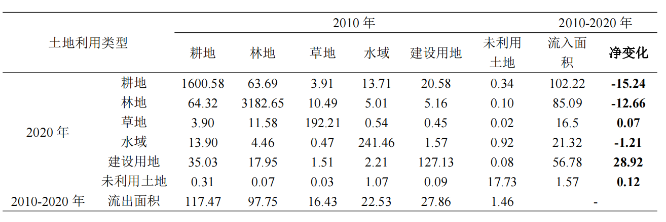
长江经济带土地利用概况——长江中游城市群
表3.2 长江中游城市群土地利用转移矩阵（单位：万公顷）
研 究 背 景
图3.3 长江中游城市群土地利用类型图示
土地利用以耕地和林地为主，占比分别为30.2%和57.8%。水域面积占长江经济带水域总面积比例约为41%。
土地类型主要在耕地、林地和建设用地之间转换。耕地和林地分别净减少15.24和12.66万公顷，建设用地净增加28.9万公顷。
长江中游的水域面积在10年间净减少1.21万公顷，流出的22.53万公顷中超60%流向耕地，说明湿地演替以人工演替为主，自然湿地遭到大面积围垦，或许将加剧湿地生态的脆弱性。

Slide 11
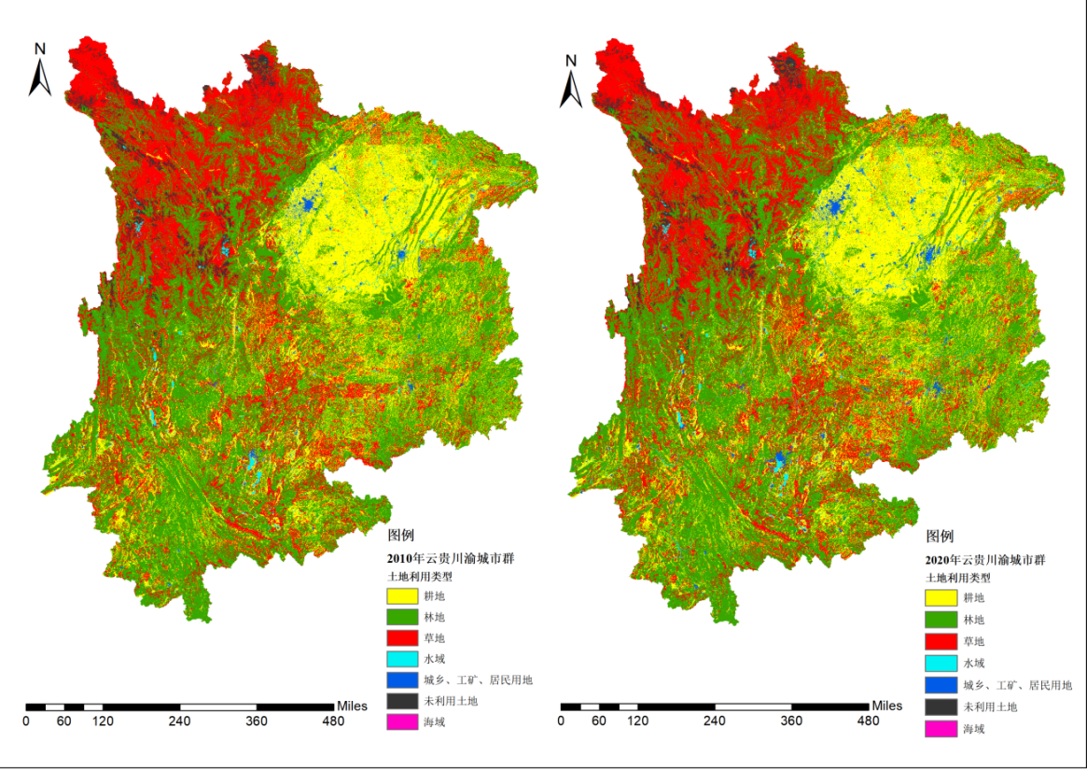
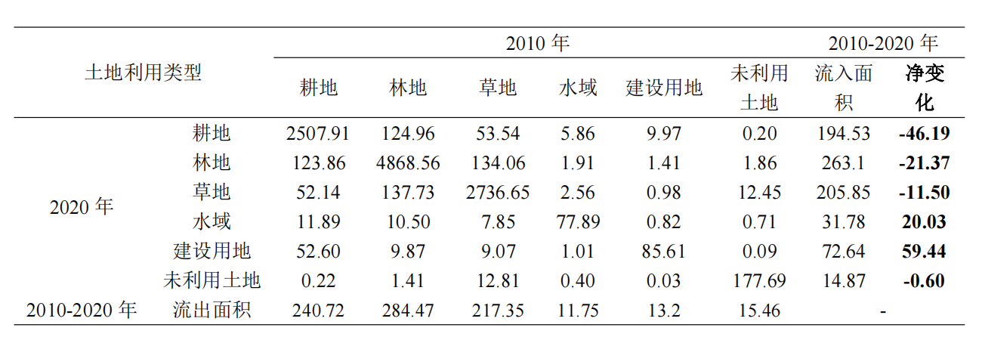
长江经济带土地利用概况——云贵川渝城市群
表3.3 云贵川渝城市群土地利用转移矩阵（单位：万公顷）
研 究 背 景
图3.4 云贵川渝城市群土地利用类型图示
云贵川渝城市群是长江经济带中面积最大的城市群。林地、草地和耕地为主导，占比分别45.7%、26.2%和42.0%，其中，草地占比约为整个经济带草地面积的90%。
土地利用类型的变化主要体现在耕地和林地的减少以及建设用地和水域的增加。受到城市化的影响，城市建设用地净增59万公顷。水域面积净增加20.03万公顷，水域碳汇作用的增强说明云贵川渝地区水系整治成效显著。

Slide 12



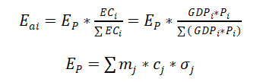
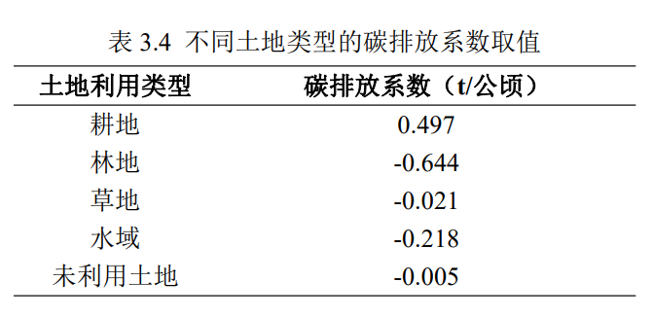


土地利用碳排放的测算
土地利用直接碳排放
土地利用间接碳排放
地区i的土地利用的直接碳排放核算公式如下：
其中， 为第 j 种土地利用类型的面积， 为碳排放系数相乘。碳排放系数参考余超等（2014）、石敏俊等（2012）、李帅（2019）等人的研究设定
土地利用的间接碳排放主要衡量建设用地承载的社会经济活动产生的碳排放，核算方法如下:
为采用间接估算法对各地区碳排放量的核算结果
研 究 背 景
同时，为了最大限度减少地级市减少碳排放核算误差，贴切反映实际情况，参考Shan 等（2018）、Guan等（2021）的研究，我们选取中国碳核算数据库（CEADs）的地级市碳排放表观数据 与估算结果 进行算数平均

Slide 13
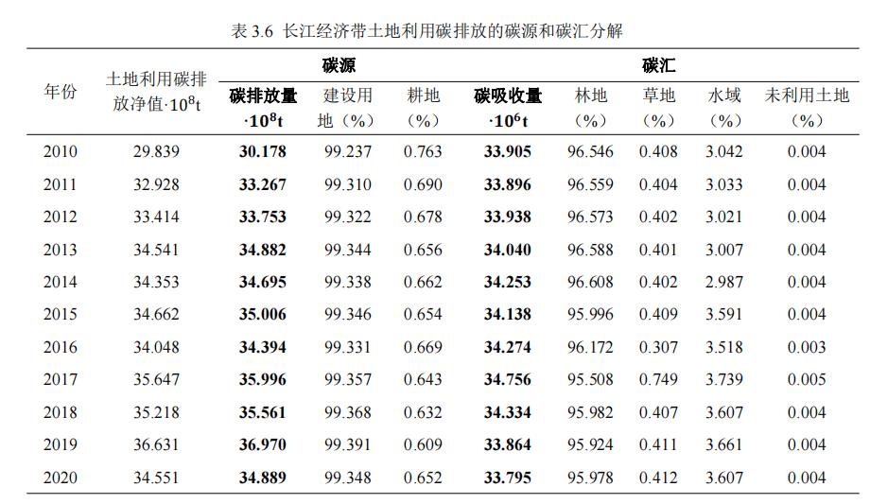
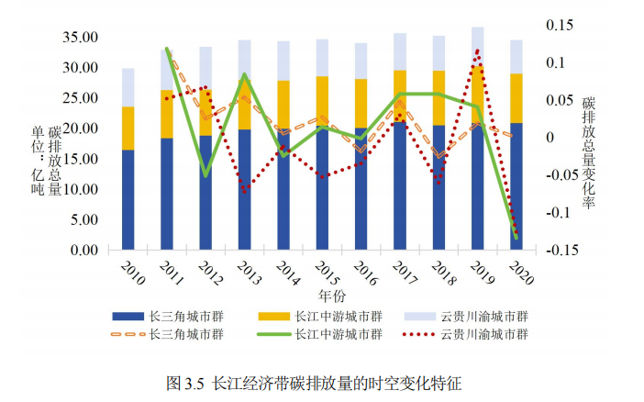
土地利用碳排放的测算
研 究 背 景
时空变化特征：先升后降。截至2020年末，长江经济带碳排放总量为34.6亿吨。其中，长三角城市群碳排放总量20.86亿吨，占比超过60%，长江中游城市群碳排放总量8.1亿吨，占比23.5%，云贵川渝城市群碳排放总量5.6亿吨，占比约为16.1%。
碳源和碳汇分解：建设用地是最主要碳源，碳排放占比超过99%。在林地、草地、水域、未利用地四种碳汇中，林地碳吸收比例最大，约为96%左右，但占比呈下降趋势；其次是水域，碳吸收占比约为3.6%，草地和未利用土地的碳吸收占比较小。

Slide 14
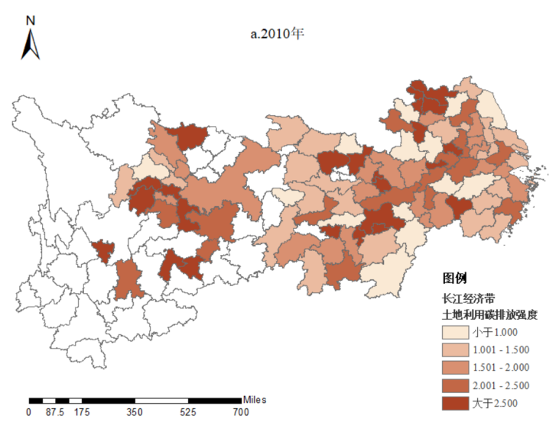
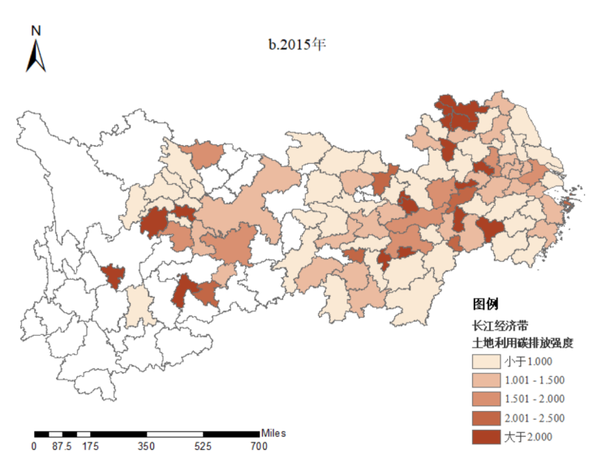
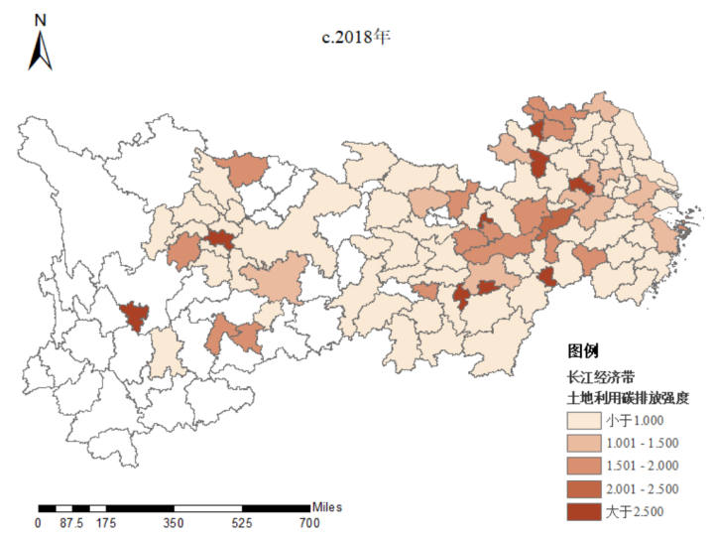
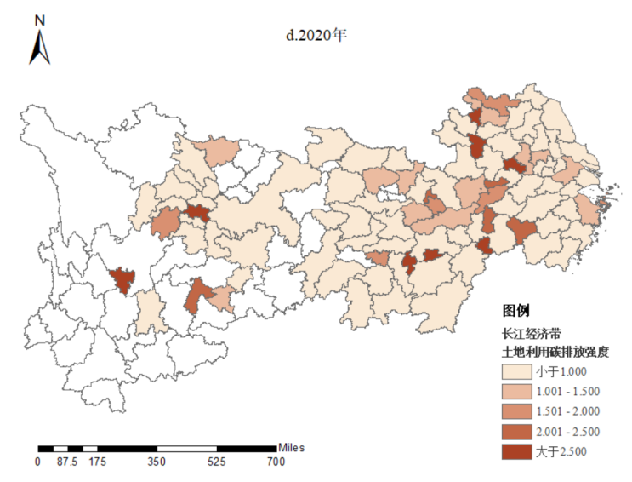
土地利用碳排放的测算
碳减排成效显著。长江经济带总体碳排放强度由2010年的1.81吨/万元降至2020年的0.80吨/万元GDP，碳排放强度下降55%
从区域上看，截至2020年末，大部分地区的碳排放强度降至1以下，高点主要集中在江苏北部、安徽西南部、江西中北部小四市（景德镇、鹰潭、萍乡、新余）、湖南的湘潭市、株洲市，四川西南部以及贵州六盘水市。
从降幅上看，长江经济带大部分地区十年间碳强度降幅在50%-65%之间，其中，贵州省碳强度降幅为78%，六盘水、遵义、安顺等发展大市控碳效果显著，而江西省的碳强度降幅仅为46%，2020年平均碳强度仍然高于1。
研 究 背 景
图3.6 长江经济带碳排放强度的时空变化特征

Slide 15
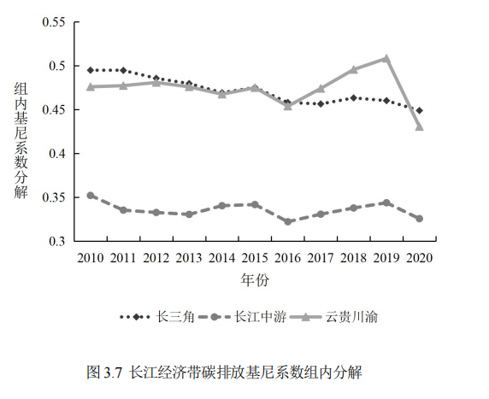
土地利用碳收支的时空平衡特征——碳排放基尼系数
碳排放基尼系数
碳排放基尼系数组内分解
表3.8 长江经济带土地利用碳排放的Dagum基尼系数计算结果
研 究 背 景
长江经济带碳排放系数总体呈下降趋势，由2010年的0.48降至2020年的0.45，但区域碳排放仍较为不平衡的状态。
组内基尼系数贡献率维持在35%左右，组间基尼系数对总体基尼系数的贡献率由31.5%上升至41%，说明区域间的碳排放不平衡是整体碳排放差异的主要原因。
长江中游城市群的碳排放分配处于相对均衡的状态，平均基尼系数为0.33，低于0.4的“警戒线”。
长三角和云贵川渝地区的基尼系数的均值分别为0.472和0.475，区域内部碳排放不均衡的现象相对显著。

Slide 16
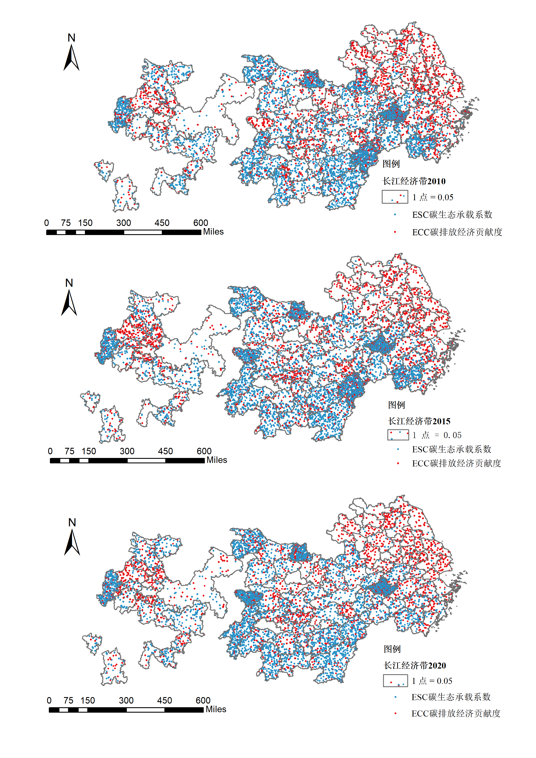


土地利用碳收支的时空平衡特征
经济贡献系数
生态承载系数
碳排放经济系数从经济发展的角度衡量区域碳排放的差异性，反映区域碳生产力的大小:
碳排放生态承载系数从碳收支的角度衡量区域碳吸收能力的大小:
研 究 背 景
一方面，均值增加的ECC指数和均值降低的ESC指数表明长江经济带的经济发展伴随的城市建设用地的扩张不可避免地挤占了草地、林地等生态用地，一定程度上削弱了长江流域整体的固碳增汇能力。
长江经济带碳经济贡献率和碳生态承载率严重不均衡，碳供需错配较为严重。因此，需要统筹协调社会经济、资源利用、生态环境等因素，科学规划设计长江流域的碳排放权分配与交易体系以促进区域协调发展。

Slide 17
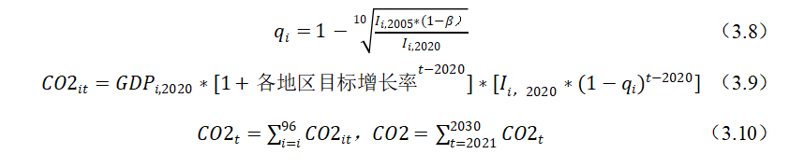

碳排放权分配总额测算
测算方法
测算结果
为区域i的碳排放强度
为区域i的碳排放强度平均变化率。根据2030年碳达峰的目标，取值为70%，以此为基础各研究单位的碳排放强度年平均变化率
将2021-2030年的碳排放强度与预测得到的新常态下GDP数据相结合，先后得到区域i在t年的碳排放权配额 、长江经济带第t年的碳排放配额 以及长江经济带2021-2030年的碳排放权总配额 。
各城市GDP增速以其所在省分国民经济社会发展第十四个五年规划和二〇三五年远景目标纲要预测增速为基准，取值如表3.9所示。
研 究 背 景
2021-2030年间长江经济带碳排放权分配的总额为497.71亿吨。
由于较高的经济增速目标，碳排放权分配额度呈逐年递增的趋势。
从区域上看，由于较高的经济基础，上海市的初始排碳量最多，苏州其次，分别为25.83和24.16亿吨，黄山市由于较低的经济总量和碳排放强度，初始排碳量最少，仅为0.19亿吨。

Slide 18
第四章 三类原则下的碳排放权分配方案
研 究 背 景
4.1 基于责任原则的分配方案实证分析
历史排放责任
碳转移责任
4.2 基于效率原则的分配方案实证分析
4.3 基于综合原则的分配方案实证分析
4.4 本章小结

Slide 19
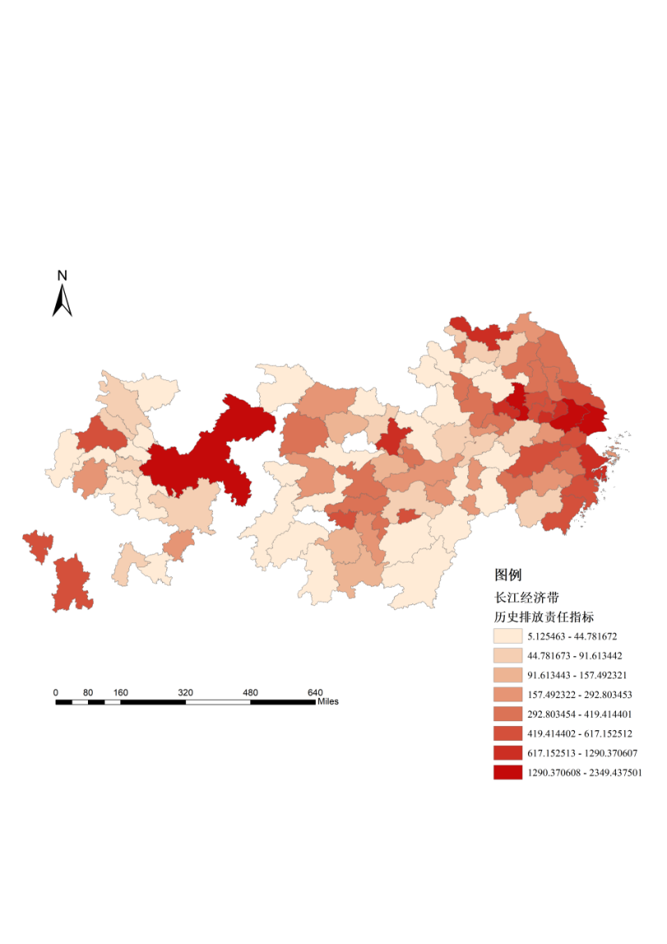
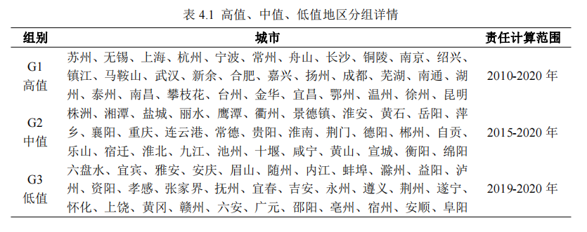
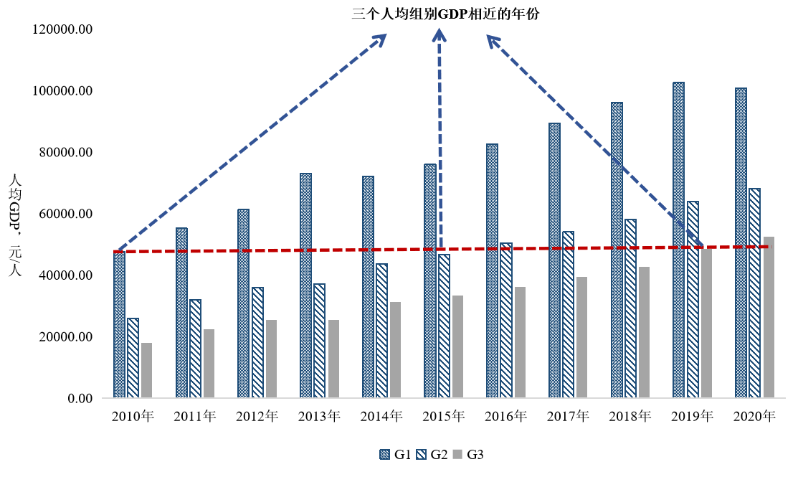
责任原则——历史排放责任
分组计算
实证结果
分组依据：人均GDP
研 究 背 景
G1、G2、G3的累积碳排放量为265.70亿吨、82.19亿吨和10.71亿吨。总体来看，历史责任承担大体呈现“东高西低”的趋势。
历史排放责任高点大多集中在长江下游地区以及重庆市、武汉市，这些城市大多位于东部沿海经济发达地区或资源型地区，在未来碳减排责任的分担中，这些城市有义务也有能力承担更多的减排责任。
相比之下，长江中游以及上游四川、贵州由于工业化整体起步较晚、进程较慢，在考核期间碳排放总量较少，历史责任较低。
图4.1 高值、中值、低值地区的人均GDP

Slide 20





责任原则——碳转移责任
方法和模型
空间杜宾模型（SDM）同时考虑了自变量和因变量的空间滞后算子，自变量的变化不仅影响本地区的因变量，也会影响其他地区：
目标：合理、连续地反映区域之间的碳转移
考虑城市碳排放的空间依赖性与空间差异性的影响因素
受制于我国《投入产出表》的编制周期，多投入产出法不再适用
本文选取地理距离空间权重矩阵来衡量变量之间的空间关联，并进行标准化处理
研 究 背 景
SEM模型假定地区之间的相互作用通过误差项实现，空间溢出效应是随机冲击造成的， λ为空间自相关系数：
借鉴陆铭和冯皓（2014）、杨继生和徐娟（2016）、王文举和陈真玲（2019）的思路，本文通过实际碳排放与“合理碳排放”的差值来衡量碳转移责任
“合理的排碳量”是由考虑了影响土地利用碳排放的规模效应因素、技术效应因素、结构效应因素和自然因素的空间计量模型的拟合而成的结果
SAR模型包含因变量的一个空间滞后算子，即所有的自变量都会通过空间传导机制对其他地区产生影响：
本文通过引入空间杜宾模型（SDM）、空间误差模型（SEM）和空间滞后模型（SAR）对区域碳排放量的影响因素进行分析，并通过LR检验选择合适的模型，进而拟合区域“合理的碳排放量”
若 ，说明地区i在t年属于碳排放转出地区；若 ，则实际排碳量小于合理排碳量，属于碳转入地区。根据生产责任原则，转出地区应当承担相应的减排责任，而转入地区应当减少承担责任。

Slide 21
责任原则——碳转移责任
指标选择和表述性统计
表4.2 变量说明和数据来源
表4.3 变量的描述性统计
研 究 背 景
规模效应主要是指依靠投入产出规模引起的碳排放量的变化
技术效应主要反映区域的技术水平对碳排放的作用
结构效应主要体现为生产结构的变动对碳排放的影响
自然因素考虑到了区域的年均气温和年降水量
不存在严重的多重共线性问题

Slide 22
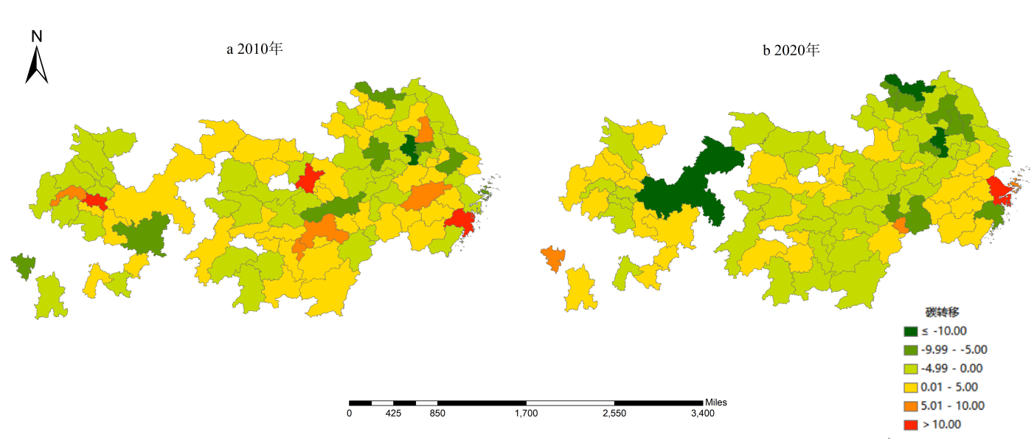
责任原则——碳转移责任
STEP1 空间自相关分析
Moran’I指数均大于0，并且通过99%的显著性检验，具有显著的空间正相关性
STEP2 空间模型选择
LR检验：选择SDM模型
三大模型的系数和显著性基本保持一致
研 究 背 景
STEP3 异质性分析
总体上看，碳转移主要呈现两大特点：一是从东部沿海的经济高值地区向中西部经济低值地区转移的特征；二是从六盘水、攀枝花、鹰潭等能源生产地向能源消费地转移
长江经济带碳转移主要有两种渠道，一是产业梯度转移，随着东部环境规制的趋严，一些高污染高能耗的产业转移到经济低值区域，而江西、湖南、湖北、四川、安徽部分地区被动接受一些落后淘汰的产能。二是商品贸易转移，即通过贸易手段，经济高值地区从低值地区获得满足生产和生活需求的高碳产品
经济高值、中值、低值区域之间的碳转移特征进一步印证了中国区域的发展不平衡，若在碳排放权分配种忽略这种区域差异和历史转移责任，则将进一步加剧区域间的不平衡发展
长三角城市群、长江中游城市群、
云贵川渝城市群
STEP4 内生性讨论
SGMM模型：选取被解释变量的一阶滞后、解释变量中经济增长、产业结构的二阶滞后作为工具变量进行估计

Slide 23
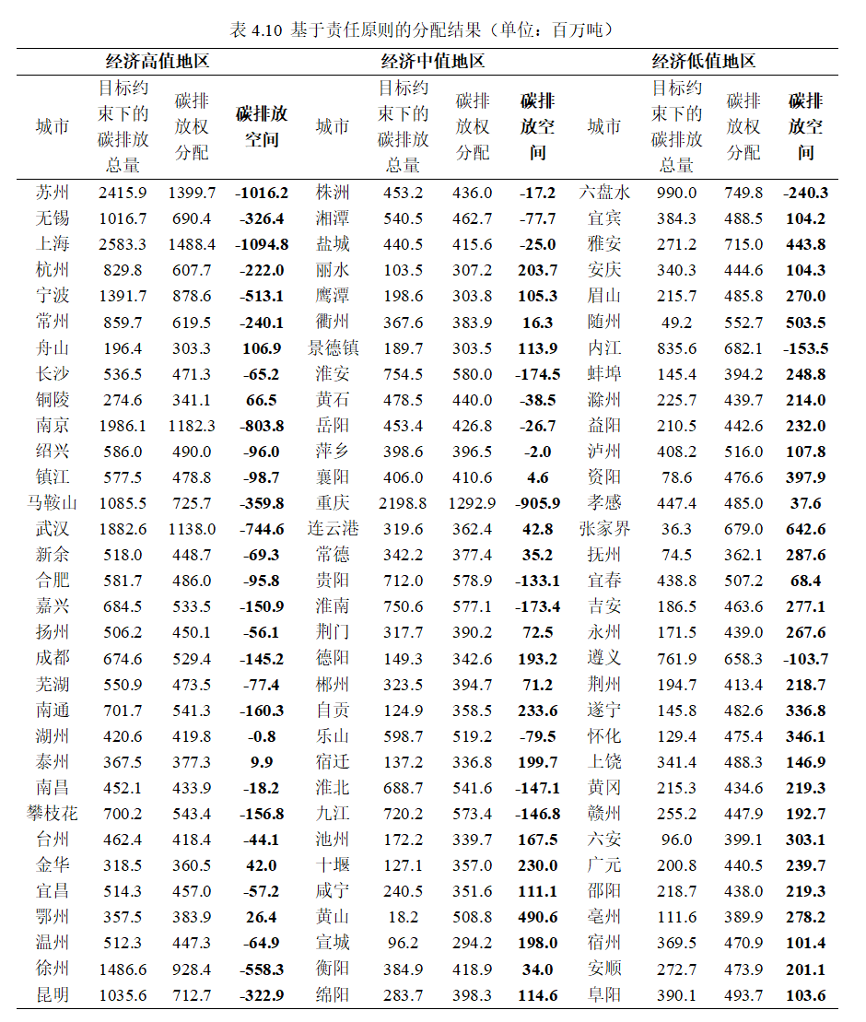


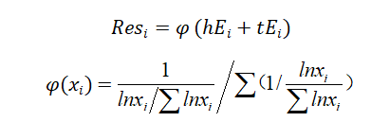




责任原则分配结果
转换函数
分配结果
考虑的三个维度包括历史排放责任、碳转移责任和区域发展责任。
历史排放责任和碳转移责任和碳排放权分配呈反比关系，我们将两者相加得到历史责任的计算基础 ，通过转换函数得到历史责任指标 ， 即代指
发展责任指标考虑各城市的经济发展目标，以前文计算的宏观约束下各城市2021-2030年碳排放权分配额度为基础计算得到：
研 究 背 景
分配系数 在责任承担公平指标和发展公平指标的基础上通过熵值法分配权重计算得到，进而计算得到各区域i在基于责任原则下的碳排放分配总额
高值地区的配额分配量约为197.59亿吨，赤字约为73.07亿吨；中值区域的分配量约为141.81亿吨，盈余6.91亿吨；低值区域的分配量约为158.30亿吨，盈余高达66.16亿吨。这可以视为一种责任惩罚机制。但这种机制会因为过度惩罚而损失效率

Slide 24
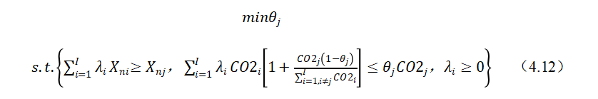






效率原则——ZSG-DEA模型
方法和数据
在我国碳排放总量确定的情况下（即为第三节测算的2030年宏观约束下的碳排放权分配总额），交易主体通过碳排放权的买卖来实现自身经济发展和节能减排的最优化过程，可以被视为参与主体的零和博弈过程。
研 究 背 景
I个生产区域，N个投入要素， 则表示区域i的第n种投入要素。参考刘海英和王钰（2020）的变量选取方法，本文的包括各城市GDP、人口数量。
是各地区相关变量的线性组合系数约束条件 为碳排放权配额零和博弈的比例增加策略。
即第j个城市的初始碳排放。 为评价达到有效前沿面时配额减少的比例，衡量无效率的程度， 值为1则表明被评价用最少的碳排放权产生了最多的GDP和人口。
当评价单元碳排放权增加数量为 ，其他地区按照自身碳排放比例减少部分碳排放，减少的数量为 。

Slide 25
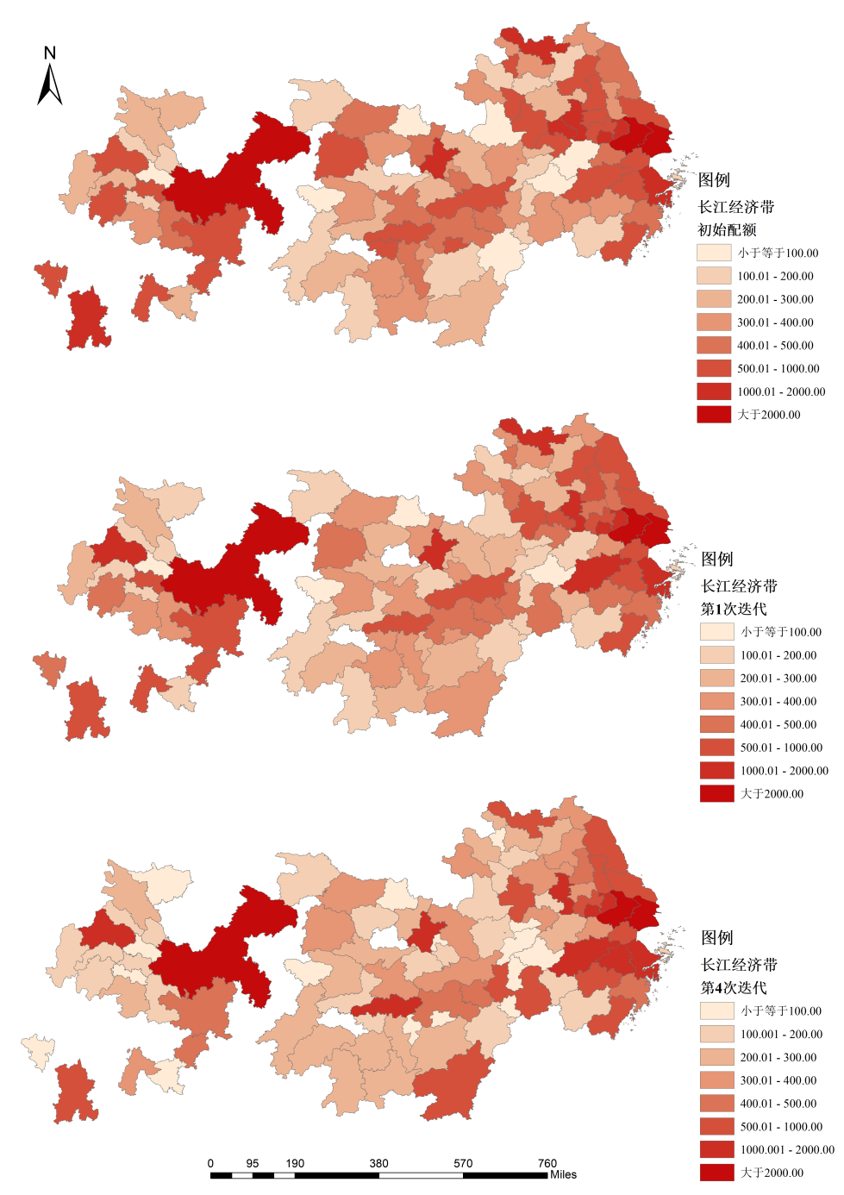
效率原则分配结果
分配结果
经过4次迭代，所有的区域的效率均达到最优值。
从分组情况来看，经济高值地区合计分配碳排放权315.43亿吨，产生盈余44.76亿吨；经济中值地区合计得到碳排放权分配107.96亿吨，发生碳排放权赤字26.94亿吨；经济低值地区合计分配碳排放权74.31亿吨，产生赤字17.82亿吨。
由此可以看出，ZSG-DEA模型下的效率调配机制可视为对高生产效率地区的技术奖励：效率越高的地区将会被分配更多的碳排放权，相对之下，效率较低的地区将会被分配越来越少的碳排放权，“马太效应”由此产生。
研 究 背 景
图4.5 ZSG-DEA模型的初始配额和第1次、第4次的迭代结果（单位：百万吨）

Slide 26

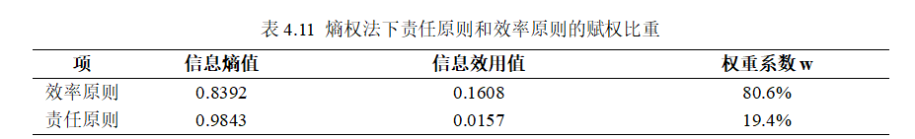
综合原则——运用熵值法耦合
使各地区得到相对公正的对待
责任原则
“鞭打快牛”的机制会扭曲资源的配置效率，不利于长江经济带跨域全局发展
综合原则：耦合法
优化经济发展效率
效率原则
易导致低碳经济体制下我国二元经济结构体系的差距的扩大。
研 究 背 景
经济高值地区得到碳排放权分配290.99亿吨，碳排放空间为盈余20.32亿吨，相较于效率原则下的盈余44.76亿吨有所缩减，但相较于责任原则下的的赤字73.07亿吨而言，发展空间增加。
经济中值地区得到碳排放权分配113.99亿吨，碳排放空间为赤字20.91亿吨，即使缺口相比于效率原则下的赤字26.94亿吨有所缩减，碳排放空间也远不及责任原则下的盈余6.90亿吨。
经济低值地区得到碳排放权配额70.23亿吨，碳排放空间为赤字18.97亿吨，经济低值的大部分地区由责任原则下的碳排放权盈余转变为赤字，也有一些城市，例如遂宁、宜春、资阳、雅安等，在效率原则下碳排放权分配赤字，但综合考虑这些城市历史碳排放责任较轻，并承接了周边地区的碳转入，结合地区经济发展目标，综合原则下这些地区的碳排放权缺口由负转正。
仍然以效率原则为主导

Slide 27
第五章 碳排放权分配方案的评价与碳减排奖惩分区
研 究 背 景
5.1 公平性评价
5.2 效率性评价
共同前沿框架下的DEA模型
5.3 可行性评价
碳减排奖惩分区
实施意愿和实施难度
5.4 进一步讨论
5.5 本章小结

Slide 28
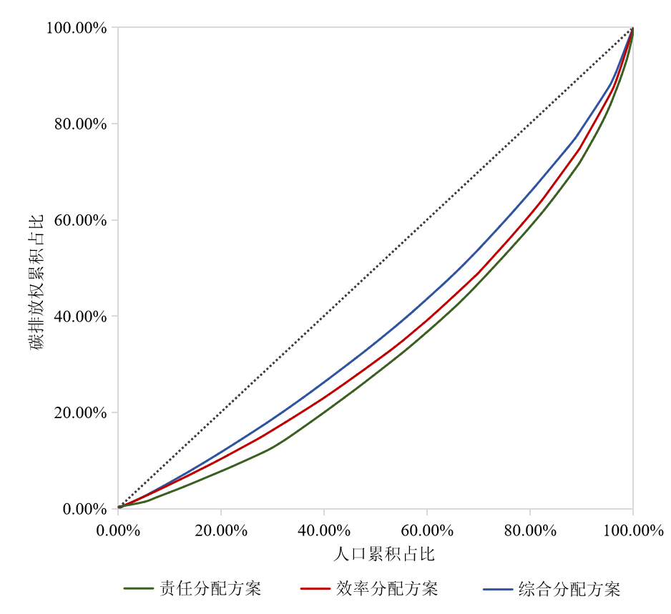
公平性评价
洛伦兹曲线和基尼系数
根据国际公认标准，分配相对公平时，当基尼系数应当小于0.3，基尼系数位于0.3-0.4之间时，分配被认为相对合理，大于0.4责任为分配不公平。
根据计算，基于责任、效率和综合的分配方案的基尼系数分别为0.336、0.286和0.226，而前文计算的2020年长江经济带的碳排放基尼系数为0.454。因此，从公平性的角度来说，三类分配方法均在不同程度上提升了碳排放权分配的公平性，其中，能够在一定程度尚兼顾效率和责任的综合解决方案的公平程度相对较高。
研 究 背 景
图5.1 三种分配方案的洛伦兹曲线

Slide 29
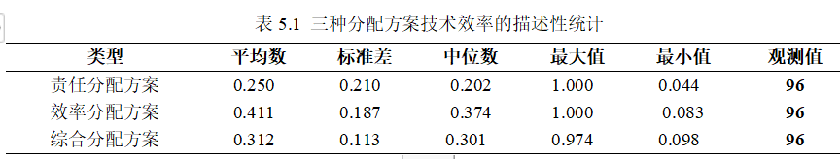

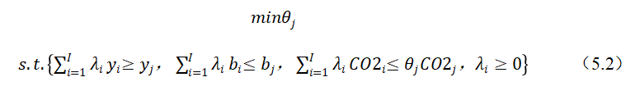
效率性评价
共同前沿框架下的DEA模型
实证结果
由于三类分配方式所对应的生产前沿面不同（效率评价过程给定的技术水平不同），因此三类方法相对于各自前沿面测得的效率值在组间缺乏可比性
基于效率原则和综合原则分配方案均提升了整体的技术效率
综合配方案降低了各决策单元技术效率的离散程度，使各地区的技术效率处于较为平均的水平
依据Battese等（2004）的理论框架，分别构建出共同前沿以及群组前沿，分别测算DMU在不同生产前沿下的技术效率。我们将每种分配方案下的DMU视为一个组群，则共同前沿为三个组群中所有DMU组成
研 究 背 景
效率导向的分配方案是以牺牲经济高值地区的前沿技术效率水平为代价来提升经济低值地区的技术效率水平
责任原则下，分配给经济中值和低值地区较多的碳排放权对于他们的实际生产而言是过剩的，降低了整体的技术效率
期望产出：GDP和人口
投入变量
非期望产出：能源消耗

Slide 30


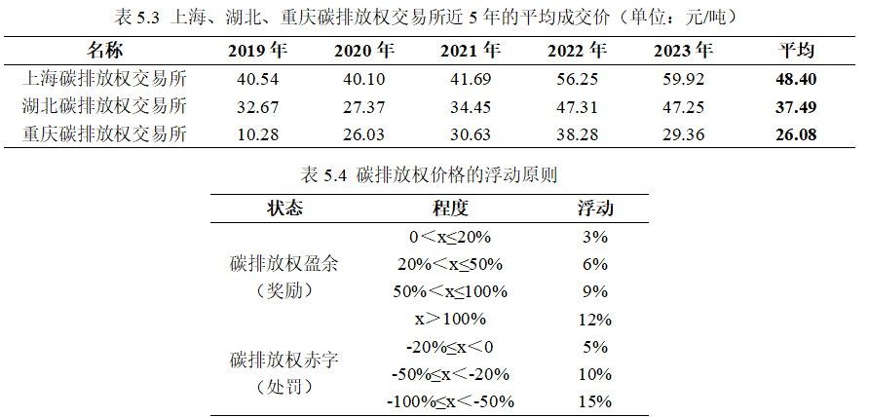

可行性评价
碳获偿和碳支付区域的划分
实施意愿和实施难度
初始价格参照不同区域碳排放权交易平台近几年的平均成交价格确定，浮动空间参考各地区碳排放权的初始盈余或赤字的程度而定。碳排放权的最终定价为：
（1）实施意愿
实施方案的意愿度和地区财政情况相关。若碳支付金额占GDP的比重越高，则实施意愿越低。为此，本文构建实施意愿指数：
（2）实施难度
当一个地区的碳排放权配额低于初始碳排放权初始需求的程度越高，意味着未来碳减排需要调整的碳排放量越大，需要节能减排技术进步和资金交易的双重加持，方案的实施难度就越高。基于此，本文构建实施难度指数:
研 究 背 景

Slide 31
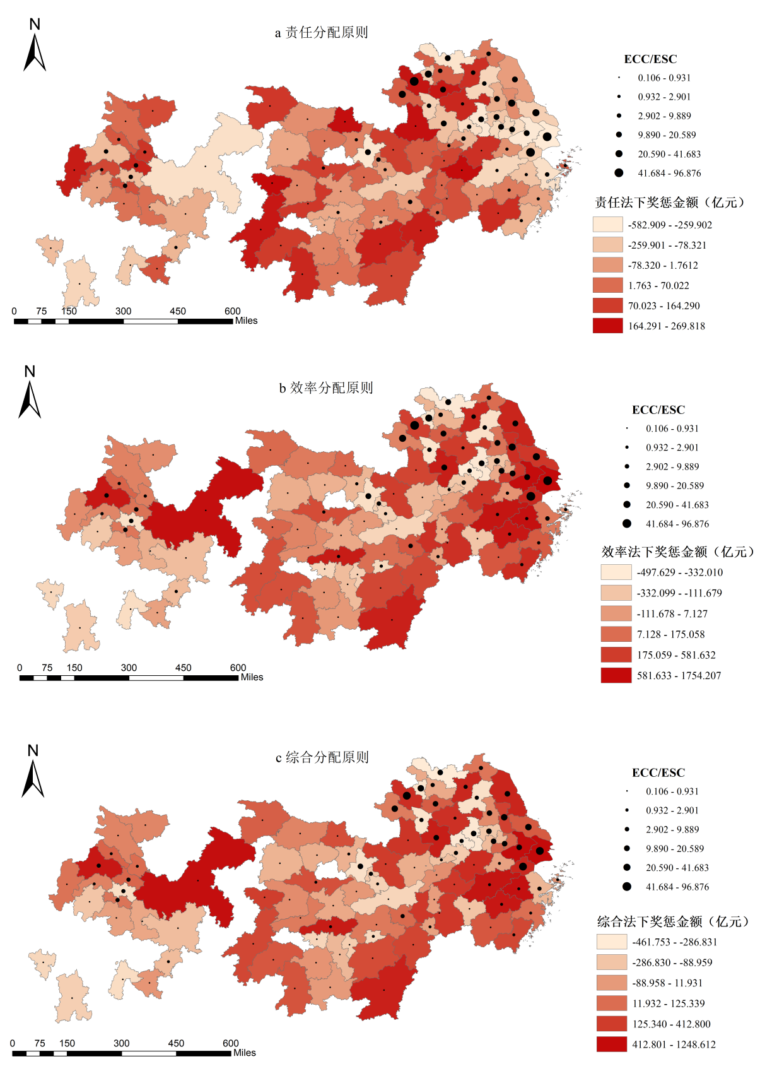
可行性评价
以责任为导向的分配方案：体现了对历史高排放、高碳转出、低碳汇价值地区的惩罚以及对高生态承载能力地区的激励
碳支付地区主要是了历史碳排放较高的碳排放转出地区，其初始技术效率较高和碳经济贡献度也相对较高，碳获偿地区是部分生态承载能力较强，有较高碳汇价值但经济相对落后、初始技术效率较低的地区
可行性较高：由于碳支付地区经济发展水平相对领先，地方政府的碳支付能力充足，且更有可能通过技术进步等途径实现碳减排，因此可行性较高
以效率为导向的分配方案：体现了生产技术先进地区的“技术补偿”
虽然生产技术先进的地区通过贸易隐含碳排放产生了负外部性，需要进行碳支付，但先进的节能减排等技术也以贸易和产业转移为载体外溢，产生正外部性，需要对其进行正向激励以促进创新
可行性较低：（1）碳支付地区主要是初始效率较低的经济中、低值地区，它们是技术外溢的“受益者”，但地方政府的碳支付能力和意愿度相对较低，更需要上级政府通过转移支付等纵向碳补偿措施提供碳减排方案首次运转所需要的资金，并提供无息贷款、健全风险补偿机制等必要金融扶持。（2）这些地区往往难以在短期内凭借节能减排技术的进步提升碳生产效率
研 究 背 景
图5.2 三种分配方案下的碳减排奖惩分区和平衡特征

Slide 32
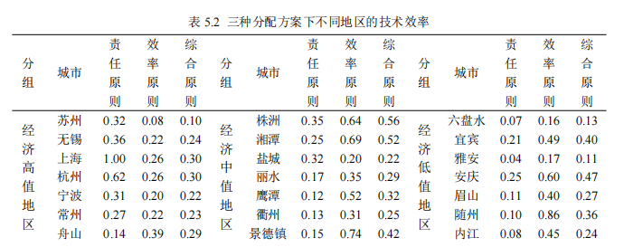
进一步讨论——竞争配置对方案选择的影响
在基于效率原则的分配方案中，这些城市由于较高的初始效率值而被赋予了更多的碳排放权，技术效率却反而降至0.26和0.35，说明此时的碳排放权相对于其实际生产能力存在一定的过剩。
若市场机制成熟，那么选择以效率为主导的分配方案时，上海、成都、重庆等初始效率较高的地区可以通过出售多余的碳排放权获得额外收益，生产过程中实际碳排放的减少也可以使技术效率恢复至较高水平。
但若市场交易机制和保障机制不健全，则上海等实际技术水平较高的地区就可能利用多余的碳排放权进行低效生产，使效率分配方案的前沿技术效率总是维持在0.26这一较低的水平，抑制技术进步。
研 究 背 景
由于较低的实际技术水平，效率原则下这些地区的碳排放权分配量较少，出现碳排放空间赤字，虽然技术效率水平相比于责任原则有所提升，但对于这些地区来说，仍然很难在短期内通过技术进步实现大规模节能减排，为了维持原有的生产规模，需要在市场上买进生产所需的碳排放权
但如果市场的交易机制不健全，这些实际技术水平和经济水平较低的地区的碳排放权配额不足以维持原有的生产规模，而又无法在市场上以合适的交易模式买进碳排放权，则短期内将会导致产出减少
Notes:
竞争配置的成熟度反过来会影响对基础配置的选择。例如，在基于责任原则的分配方案下，上海、成都等城市的技术效率为1，但是在基于效率原则的分配方案中，这些城市由于较高的初始效率值而被赋予了更多的碳排放权，技术效率却反而降至0.26和0.35，说明此时的碳排放权相对于其实际生产能力存在一定的过剩。若市场机制成熟，那么选择以效率为主导的分配方案时，上海、成都、重庆等初始效率较高的地区可以通过出售多余的碳排放权获得额外收益，生产过程中实际碳排放的减少也可以使技术效率恢复至较高水平。但若市场交易机制和保障机制不健全，则上海等实际技术水平较高的地区就可能利用多余的碳排放权进行低效生产，使效率分配方案的前沿技术效率总是维持在0.26这一较低的水平，抑制技术进步。对于安顺、阜阳等经济相对落后的地区而言，由于较低的实际技术水平，效率原则下这些地区的碳排放权分配量较少，出现碳排放空间赤字，虽然技术效率水平相比于责任原则有所提升，但对于这些地区来说，仍然很难在短期内通过技术进步实现大规模节能减排，为了维持原有的生产规模，需要在市场上买进生产所需的碳排放权。但如果市场的交易机制不健全，这些实际技术水平和经济水平较低的地区的碳排放权配额不足以维持原有的生产规模，而又无法在市场上以合适的交易模式买进碳排放权，则短期内将会导致产出减少。
因此，市场机制的完善对于分配方案的选择来说非常重要。当市场机制健全时，选择基于效率原则的分配方案不仅可以提升初始分配的整体效率和公平性，还可以通过市场交易提升部分地区的前沿技术效率，并保障低技术水平地区维持生产规模。但如果市场机制运行不畅，选择效率分配方案不仅会阻碍部分经济中心的技术效率水平的提升，甚至可能会降低部分经济低值地区的产出水平。而此时若选择基于责任原则的分配方案，至少可以保持短期内的现有生产力。

Slide 33
进一步讨论——竞争配置和分配方案的选择
结论
当市场机制健全时，选择以效率为导向的分配方案不仅可以提升初始分配的整体效率和公平性，还可以通过市场交易提升部分地区的前沿技术效率，并保障低技术水平地区维持生产规模
但如果市场机制运行不畅，选择效率分配方案不仅会阻碍部分经济中心的技术效率水平的提升，甚至可能会降低部分经济低值地区的产出水平。而此时若选择基于责任原则的分配方案，至少可以保持短期内的现有生产力
研 究 背 景
如何完善市场竞争配置？
丰富交易产品、交易主体和交易方式
引入价格稳定机制

Slide 34
第六章 结论和政策建议
研 究 背 景
本文基于土地利用的视角，在解构长江经济带土地利用碳排放的时空分布和碳收支平衡特征的基础上详细探讨了碳排放权分配方案的构建、评价调整与选择问题

Slide 35
结论与政策建议
长江经济带土地利用碳排放的特征
2010-2020年长江经济带碳排放总量呈现先升后降的趋势，区域上整体呈现“西低东高”的特点。
截至2020年末，长江经济带总体碳排放强度为0.80吨/万元GDP，十年间碳排放强度下降55%，碳减排成效显著。
从长江经济带碳收支的时空平衡特征上看，长江流域整体碳经济贡献度增强但固碳增汇能力削弱，且长江经济带城市间资源利用和经济发展水平的差距较大，碳供需错配较为严重。
研 究 背 景

Slide 36
结论与政策建议
碳排放权分配方案的构建
责任原则分配方案体现了对历史高碳排、高碳转出地区的惩罚和生态承载能力较强地区的激励。由于碳支付地区的生产水平和技术效率较高，该方案的可行性较强。但该方案由于“鞭打快牛”而难以引导正向的技术创新，整体的前沿技术效率处于较低水平。
效率分配方案更注重分配起点的公平性，主要体现对生产效率较高地区的“技术补偿”，提升了长江经济带整体前沿技术效率。但是，碳支付地区主要是初始效率较低、地方政府的碳支付能力和意愿均较低的经济中低值地区，这些地区往往难以在短期内凭借节能减排技术的进步提升碳生产效率，可行性较低。更需要上级政府通过转移支付等纵向碳补偿措施提供碳减排方案首次运转所需要的资金。
综合分配方案仍以效率为主导，效率性和可行性与效率分配方案相似。但由于考虑地区的责任承担，相比于效率分配方案，经济高值地区碳排放空间盈余程度降低，经济中低值部分区域的排碳空间由于能源结构和历史发展模式不同出现了盈亏差异。该方案一定程度上兼顾了责任与效率，公平性最高。
研 究 背 景

Slide 37
结论与政策建议
基础配置的选择问题
竞争配置的成熟度反过来会影响对基础配置的选择。
通过创新交易产品和方式、多元化交易主体、引入价格稳定机制等方式完善竞争配置，可以逐步将基础配置由以历史责任为主转变为效率驱动。这样不仅提升了分配起点的公平性，也提升整体的前沿技术效率。生产效率较高的地区可以通过出售多余的碳排放权获得额外收益，有利于培育新质生产力，促进绿色创新。
若市场交易机制不完善，采用责任分配方案具有较强的可行性，至少可以在短期内维持现有的生产水平。
研 究 背 景

Slide 38
政策建议与展望
政策建议
（1）建立碳排放区域账户，对区域账户实施动态管理
（2）以碳排放权分配机制建设为契机，推动不同区域间的协调发展
首先，地方政府需要在明确自身社会经济条件的前提下加强低碳能力建设
其次，需要在碳排放权分配的基础上实施纵横结合的多元化碳补偿制度
（3）建立健全的碳市场交易体制。完善的市场体制能够提高分配方案的调配效率，生产效率较高的地区可以出售剩余的碳排放权获得额外的收益，这不仅有利于促进技术创新，还能提高分配起点的公平性。同时，减少碳排放权的交易成本也可以在长期减少方案落实的阻力
研 究 背 景
研究展望
基础配置
竞争配置
评价与调节
考虑到市场机制是优化资源配置的重要手段，可以有效规避碳市场寻租，在实践中，政府倾向于将免费分配与有偿拍卖分配相结合。本文探讨了市场机制的成熟与否对基础分配选择的影响，但市场机制本身的完善需要以能源、经济、环境系统的协调为目标，丰富交易方式和交易产品，设计切实可行的价格稳定机制，这些领域尚需进一步研究
Notes:
（1）建立碳排放区域账户，对区域账户实施动态管理。针对统一的碳市场，需要在完善碳排放制度的同时明确各区域的责任与权益，即在各区域的责任归属与享有补偿之间做好协调，并从基期设定、分配方案、责任划分等多方面落实方案。本文通过基础方案的构建为不同地区如何构建碳排放区域账户做出了指导。此外，还要完善区域数据库的建设，以近年来碳排放账户的增量情况为依据，制定下一阶段碳排放权的分配量，实施对碳排放账户的动态调整管理。
（2）以碳排放权分配机制建设为契机，推动不同区域间的协调发展。在区域一体化发展的背景下，政府应当利用该契机构建长江经济带的跨区域创新、协同和低碳发展新格局。首先，地方政府需要在明确自身社会经济条件的前提下加强低碳能力建设，例如通过提升产业结构升级、推动人口在新型产业之间的高效配置、充分发挥对外贸易的技术效应和结构效应、推动数字化科技成果的落地应用等方式提升城市低碳发展水平。其次，需要在碳排放权分配的基础上实施纵横结合的多元化碳补偿制度。目前，我国实施碳补偿制度的方式以政府主导的纵向碳补偿为主，横向碳补偿基础尚未投入实践，因此，可以结合本文构建的碳减排奖惩分区开拓横向区域补偿制度。例如，在责任分配原则下，碳支付地区的政府可以通过资金转移支付，或在减免一定碳补偿资金的基础上向获偿区提供就业机会或技术支持等横向碳补偿方式，减少贸易隐含碳的外部性，公平分担区域贸易活动的碳排放责任，提升经济中低值地区的生产积极性。
（3）建立健全的碳市场交易体制。市场交易体制的健全与否将影响碳排放权初始分配方案的选择。完善的市场体制能够提高分配方案的调配效率，生产效率较高的地区可以出售剩余的碳排放权获得额外的收益，这不仅有利于促进技术创新，还能提高分配起点的公平性。同时，减少碳排放权的交易成本也可以在长期减少方案落实的阻力。目前，我国碳交易市场处于建设试点阶段，试点区域中形成的价格仍然缺乏普及性。所以，加快全国碳交易市场的建设不仅有利于碳排放权调配的效率和初始公平的提升，也可以为测算碳补偿标准提供更合理的数据，使各区域形成协同的碳减排合力。

Slide 39
感 谢 您 的 聆 听
研究方向：土地利用和城市化
答辩人：邹倩圆
指导老师：曹 裕

